Slide 1
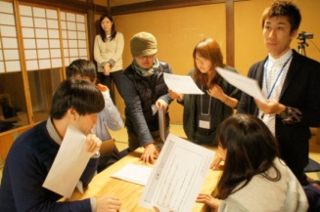
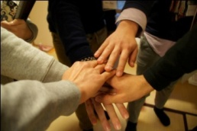
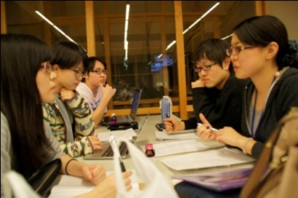
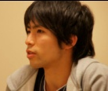
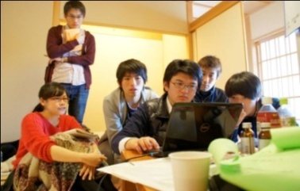
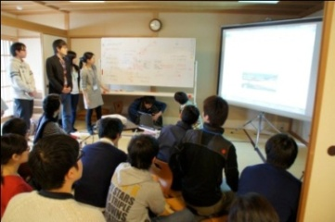
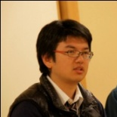
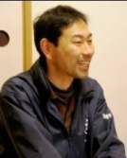
宇多野ユースホステルPBL 課題抽出から取り組む PBL 9日間の挑戦
(企画・コーディネート：NPO法人グローカル人材開発センター 運営：full bloom)
今回の課題
参加学生
取り組む価値は。
日程
宇多野ユースホステルが感じている〝旅する若者の減少〟という課題感に対して、佐藤統括事業部長様へのヒアリングや、過去のアンケート・宿泊者数等のデータ、あるいは独自に行った調査等を元に、 下記のような課題・ゴールをチームそれぞれで設定した。
1日目
チームって不思議で最高だ。
チームビルディング
・「ちゃれちぇん」 → 「利用客の交流促進」
・「2KT」 → 「若者の旅行機会を作る」
メンバー各々の個性がチームを作り、決して一人では行き着かない場所へと導いてくれた。チームがあり、課題解決という目的での取り組みの中で自分が担ったチームの中での役割とそこから見えた自分の強みを一緒に本気で取り組んだ仲間からフィードバックしてもらえる。これほど
説得力のあるモノはなかった。
強い部分で引っ張って、弱い部
分は助け合って、チームとして
やる面白さや可能性の幅を
改めて実感した。（狩野）
今回のPBLの狙い・特徴
2日目
〝課題抽出〟から始めるプログラム
課題抽出
ヒアリング
課題設定講義
先方が持つ課題感をベースに、ヒアリングや調
査・分析等の手法を用い、課題の設定からプロ
グラムを実施。予め定められた課題に対する解決手法の検討より、潜在的なモノも含めた課題の抽出に比重を置く事で、優先課題の検討からチームで実施した。そのためチーム内での意思疎通や合意形成が重要になる。「課題」や「ゴール」すら〝与えられない〟経験を、仲
間とのコミュニケーションの中で積み上げる事がで
きた点に、今回のPBLにおける一つの学びがあった
こんにちは自分。
3日目～7日目
（個別活動）
〝能力の発見〟にフォーカス
グループリーダーとして参加し、意識的に自他の強みを意識しながら挑んだ9日間。はじめは他者の強みや弱みを感じとるので精一杯。徐々にチームでの役割が明確になり、他者の強みから自分の弱みも見えてきた。最後に仲間等からのフィードバックを通じ客観的な自分を知り、自他の認識をすり合わせた。また、個性豊かな仲間
と真剣にチームで取り組ん
だこと自体が私にとって大
きな経験であり、自分と向
き合う覚悟も出来た。(吉貝）
初日のチームビルディングから最終まで、一貫して
個々人の〝能力〟の発見に注力した。能力発見の
ワークでは、毎回「２４のスキル」を表記したカードから自分が「活かせたと思う強み」を選択し、同時にチームメンバーからも当人の強みに対する評価をフィードバック。その後、次回伸ばしたいと思う能力をピックアップするという流れを全日程で実施した。
情報収集
課題設定
アプローチと結果
＜協力＞京都ユースホステル協会 事業部長 佐藤さま
1位｜チーム「2KT」
若者の一人旅への応援
一人旅応援キャンペーン実施
8日目（合宿初日）
最終的な成果物がなかったことは残念です。しかしながら学生とのヒアリングの中で、自分自身今の仕事に対しての思いを再認識できたことはよかったです。時間が十分でない場合「テーマ」設定をする必要性も感じました。参加者に「自分ごと」として企画を考えてもらいたいのですが、「自分がする」となると縮こまったアイデアとなってしまった感があり、自分がやらないとしてもまわる仕
組みも含め提案いただければ
と思いました。
(終了後のアンケートより
「働く」の可能性が広がる
中間プレゼン
2位｜チーム「ちゃれちぇん」
宿泊している若者に対する
イベントの認知
「リマインダーメール」の変更
今までは、グループでの活動はいわゆる「浮いてしまう」事が多かった。しかしメンバーからの指摘によって、自分自身が浮いてしまう原因がわかった。その後自分の状況を伝えることで、メンバーとのやりとりがしやすくなった。メンバーとの
距離感がつかめ、安心して課題に
取り組め、自己のスキルが十分に
発揮できたとの経験から、働く場の
可能性が広がったと思う。 （水口）
9日目（合宿2日目）
＜結果＞
両チームとも採択には至らず…
最終プレゼン
45/100
※平均評価点

